Slide 1




MCP Hub Integrando com facilidade soluções de Inteligência Artificial confiáveis a suas aplicações!
Renato Groffe
Microsoft MVP, Docker Captain, MTAC
linkedin.com/in/renatogroffe renatogroffe.medium.com

Slide 2




Renato Groffe
Microsoft Most Valuable Professional (MVP)
Docker Captain
APISEC U Ambassador
Multi-Plataform Technical Audience Contributor (MTAC)
Arquiteto de Soluções/Software
+20 anos de experiência na área de Tecnologia
Community Leader, Autor Técnico e Palestrante
https://renatogroffe.medium.com

Slide 3

Participe de nossas iniciativas gratuitas
Eventos online e gratuitos https://www.meetup.com/dotnet-Sao-Paulo/

Slide 4


Participe também no WhatsApp (Grupo de Divulgação)
Eventos online e gratuitos https://bit.ly/canaldotnet-whatsapp

Slide 5


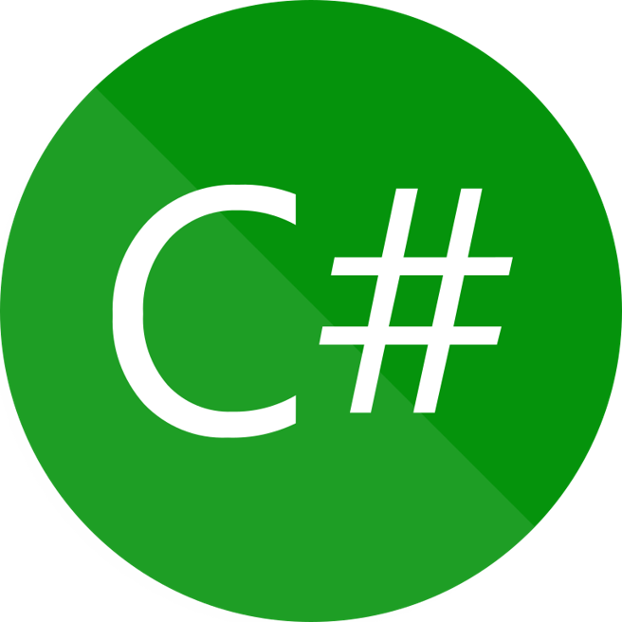
Agenda
MCP: uma visão geral
Implementando MCPs na plataforma .NET
Exemplos práticos

Slide 6
MCP: uma visão geral
Model Context Protocol
Anunciado pela Anthropic em Novembro/2024
Uma padronização para simplificar a integração das mais variadas soluções com modelos de Inteligência Artificial

Slide 7
MCP: uma visão geral
Analogia com uma "porta USB"
Protocolo aberto que enfatiza flexibilidade
Comunicação via STDIO x HTTP/Streams
Suporte a desenvolvimento nas principais stacks: .NET, Java, Node/Typescript, Python, Go, Swift, Kotlin, Ruby...

Slide 8
MCP: uma visão geral
MCPs Servers costumam ser distribuídos como packages (principalmente npm) ou imagens Docker
Suporte do Azure API Management (Preview)
Soluções baseadas em LangChain e Semantic Kernel podem se valer do suporte oferecido pelo projeto OpenTelemetry no monitoramento/observabilidade de aplicações

Slide 9
MCP: uma visão geral
A Docker mantém uma lista de MCPs disponibilizados via container – MCP Hub
Fácil integração com Visual Studio Code/GitHub Copilot, Claude e outras soluções de IA que ofereçam funcionalidades de chat

Slide 10
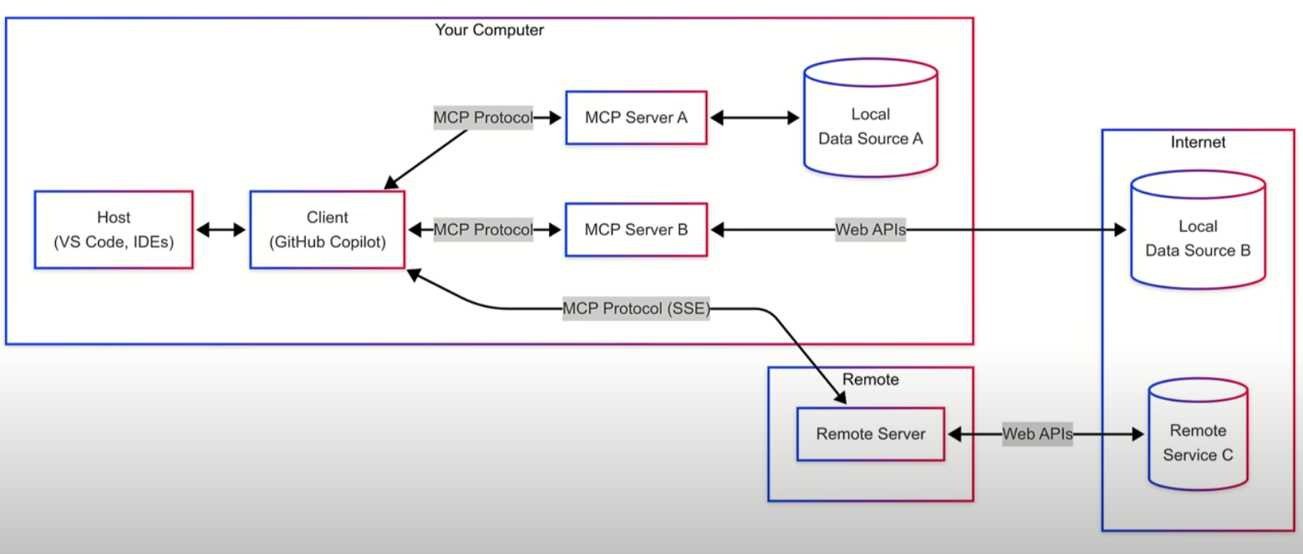
MCP: uma visão geral
Fonte: Microsoft

Slide 11
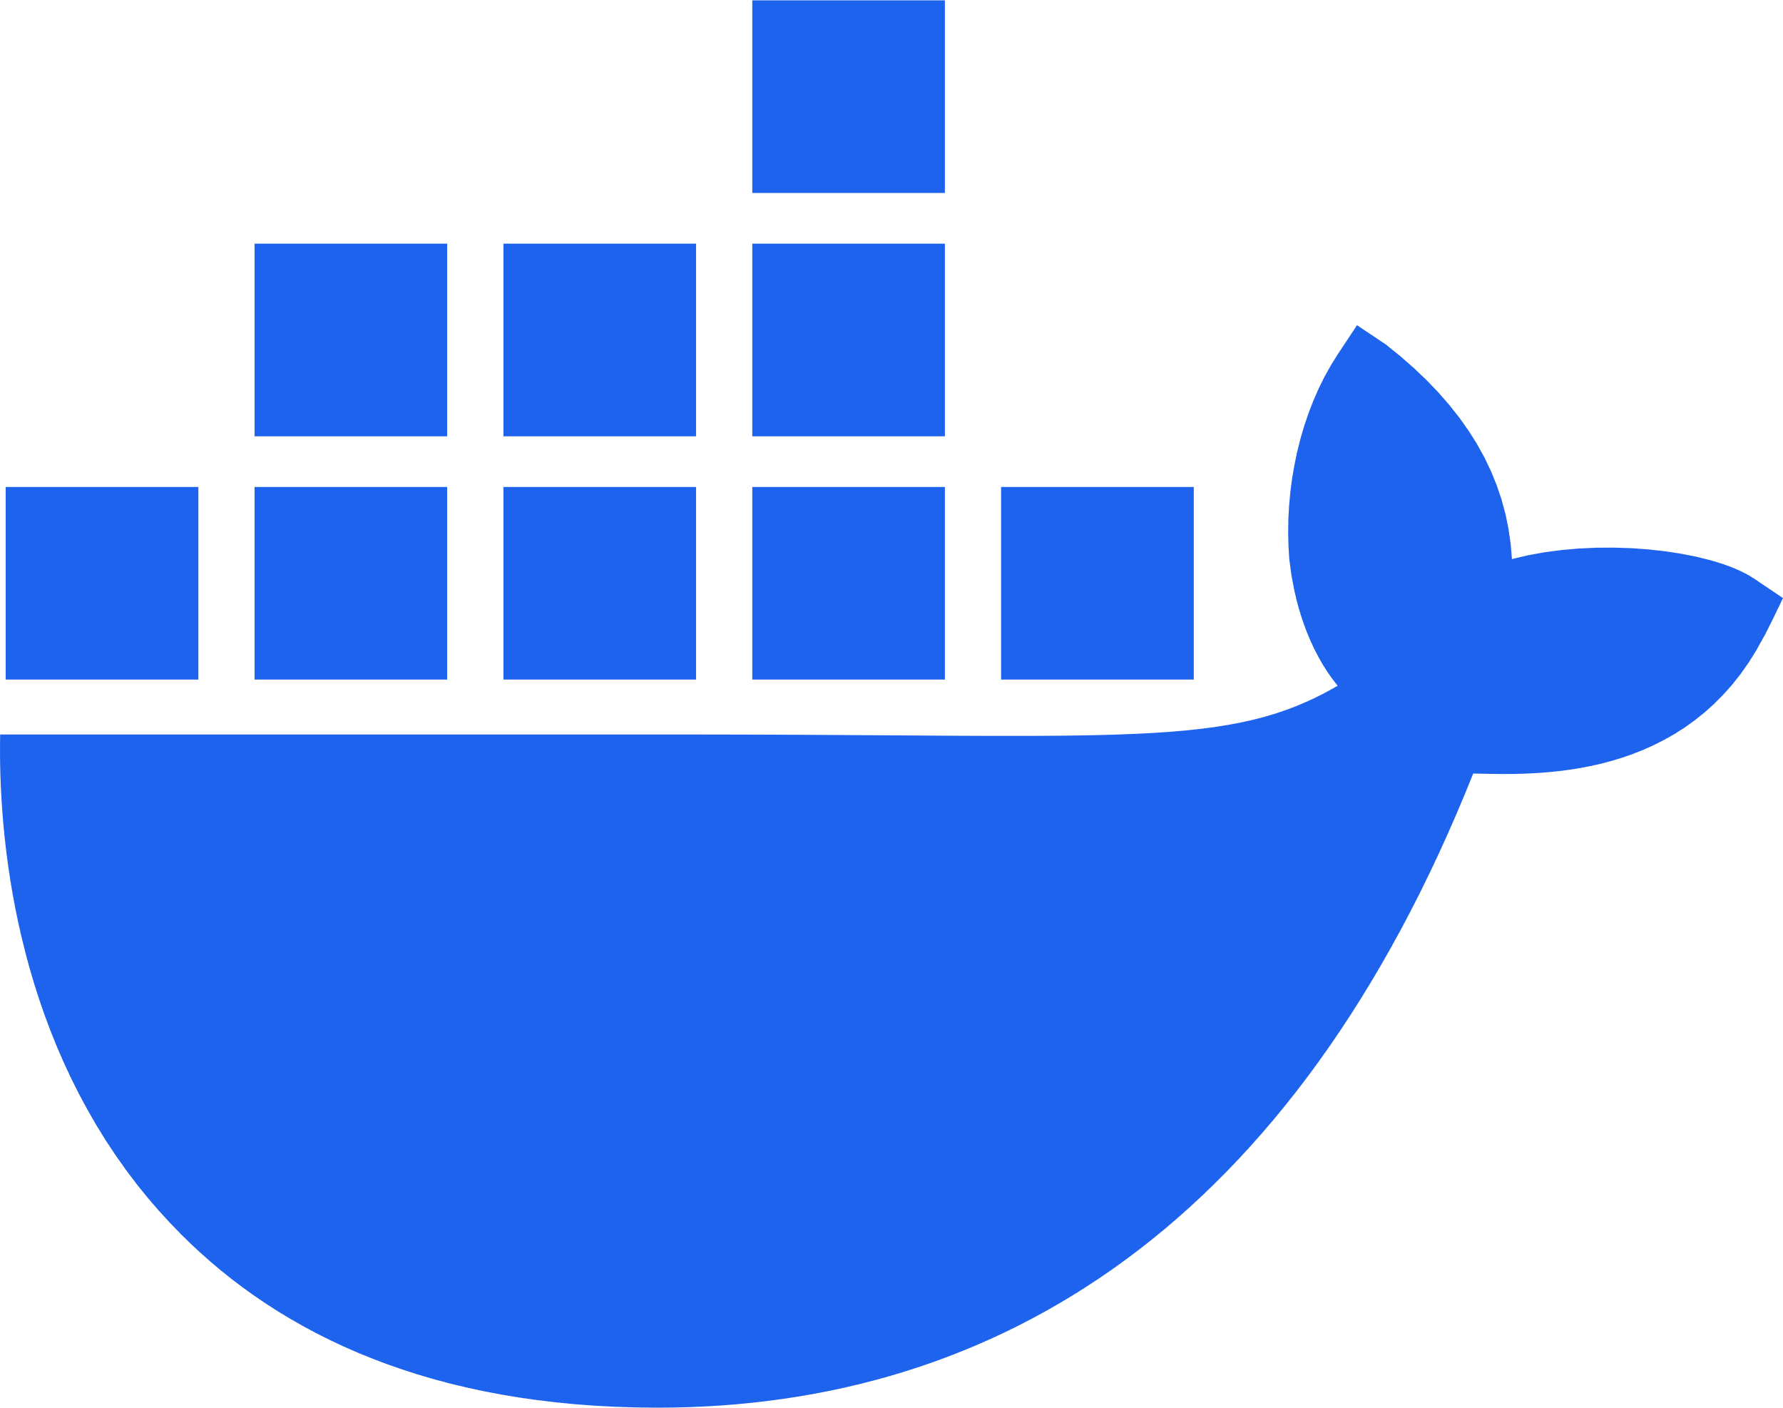
Docker MCP Hub
Catálogo de MCP Servers homologados pela Docker
Possibilidade de execução via containers
Fácil integração com ferramental da Docker

Slide 12
EXEMPLOS PRÁTICOS

Slide 13
OBRIGADO!

